Slide 1
Determinace devizových kurzů
Jana Šimáková
Katedra financí a účetnictví
http://fiu.cms.opf.slu.cz/

Slide 2
Determinanty devizového kurzu

Slide 3
Jednoduchý model determinace devizového kurzu
Základní model, výchozí rámec pro determinaci devizových kurzů
Kurz v každém okamžiku odráží aktuální stav poptávky a nabídky dané měny
Kdykoliv lze najít kurz, při němž se rovná poptávané a nabízené množství měny
Kurz se mění podle změn poptávky a nabídky
Klíčové je identifikovat faktory ovlivňující nabídku a poptávku po dané měně
Mezinárodní finance – Determinace devizových kurzů

Slide 4
Poptávka na devizovém trhu (1)
Poptávka po měně = odvozená poptávka
Měna se nepoptává pro její vlastní hodnotu nebo hezký design bankovek ale pro ztělesněnou kupní sílu vůči českému zboží
Poptávka po CZK je zároveň nabídka např. EUR
Znehodnocení CZK oproti EUR → pokles ceny českého exportu v Německu → vyšší objem českého exportu → zvýšení poptávaného množství CZK
Závislost cenové elasticity poptávky po CZK na cenové elasticitě poptávky po českém exportu
Vysoká elasticita → znehodnocení CZK znamená velký růst poptávaného množství exportu a tím i poptávaného množství CZK
Mezinárodní finance – Determinace devizových kurzů

Slide 5
Poptávka na devizovém trhu (2)
Každý faktor vedoucí k růstu poptávky po českém exportu znamená posun křivky poptávky po CZK doprava
Hlavní faktory
Rychlejší růst reálného důchodu v zahraniční
Změna preferencí ve prospěch českého zboží
Relativně vyšší inflace v zahraniční
Mezinárodní finance – Determinace devizových kurzů

Slide 6
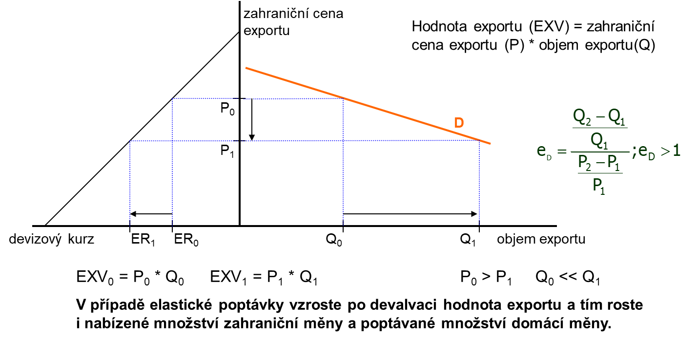
Devalvace a hodnota exportu – elastická poptávka
Mezinárodní finance – Determinace devizových kurzů

Slide 7
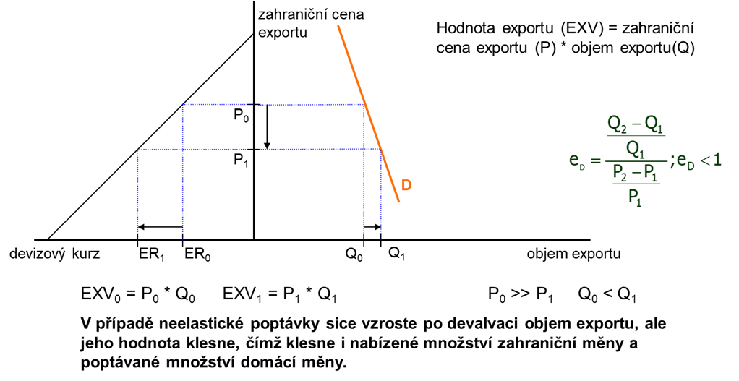
Devalvace a hodnota exportu – neelastická poptávka
Mezinárodní finance – Determinace devizových kurzů

Slide 8
Nabídka na devizovém trhu (1)
Nabídka měny = odvozená nabídka
Měna se nenabízí pro její vlastní hodnotu nebo v důsledku vysokého obsahu niklu v jejich mincích, ale ve snaze zakoupit zahraniční měnu a přes ní zahraniční zboží
Nabídka CZK je zároveň poptávka po např. EUR
Znehodnocení CZK oproti EUR → růst ceny zahraničního exportu v Česku → nižší objem zahraničního exportu → snížení nabízeného množství CZK
Závislost cenové elasticity nabídky CZK na cenové elasticitě české poptávky po zahraničním exportu
Vysoká elasticita → znehodnocení CZK znamená velký pokles poptávaného množství exportu a tím i nabízeného množství CZK
Mezinárodní finance – Determinace devizových kurzů

Slide 9
Nabídka na devizovém trhu (2)
Každý faktor vedoucí k růstu poptávky po zahraničním exportu znamená posun křivky nabídky CZK doprava
Hlavní faktory
Rychlejší růst reálného důchodu v Česku
Změna preferencí ve prospěch zahraničního zboží
Relativně vyšší inflace v Česku
Mezinárodní finance – Determinace devizových kurzů

Slide 10
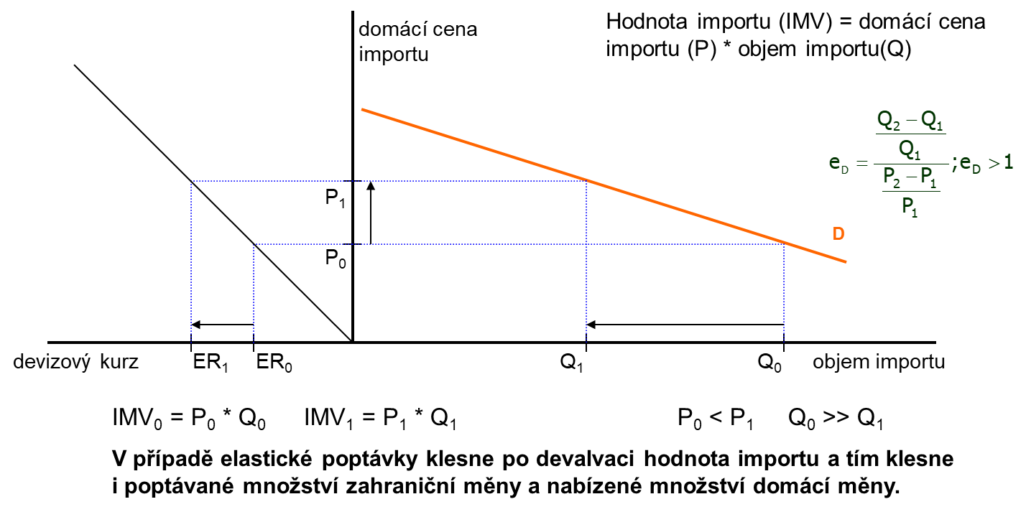
Devalvace a hodnota importu – elastická poptávka
Mezinárodní finance – Determinace devizových kurzů

Slide 11
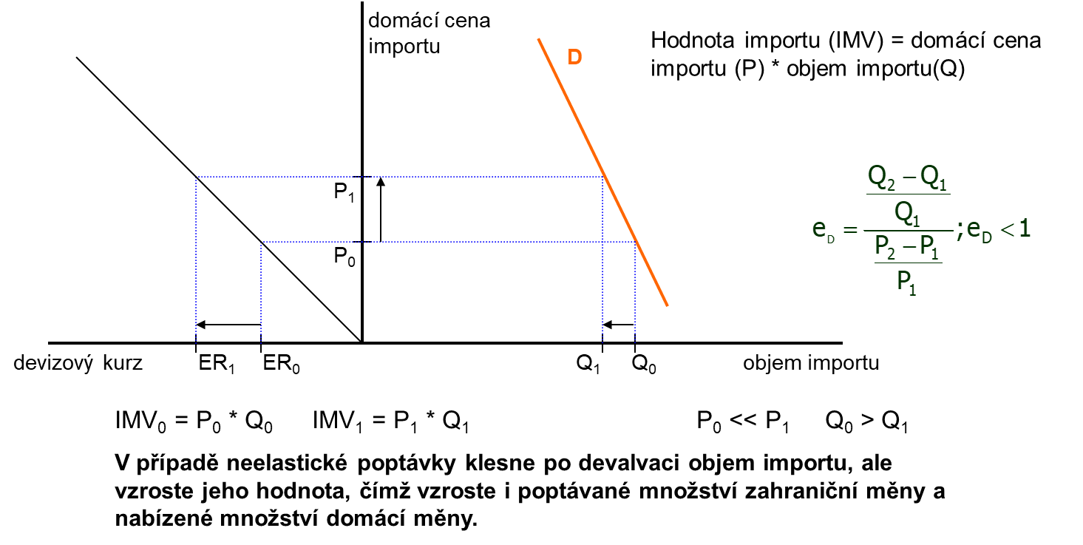
Devalvace a hodnota importu – neelastická poptávka
Mezinárodní finance – Determinace devizových kurzů

Slide 12
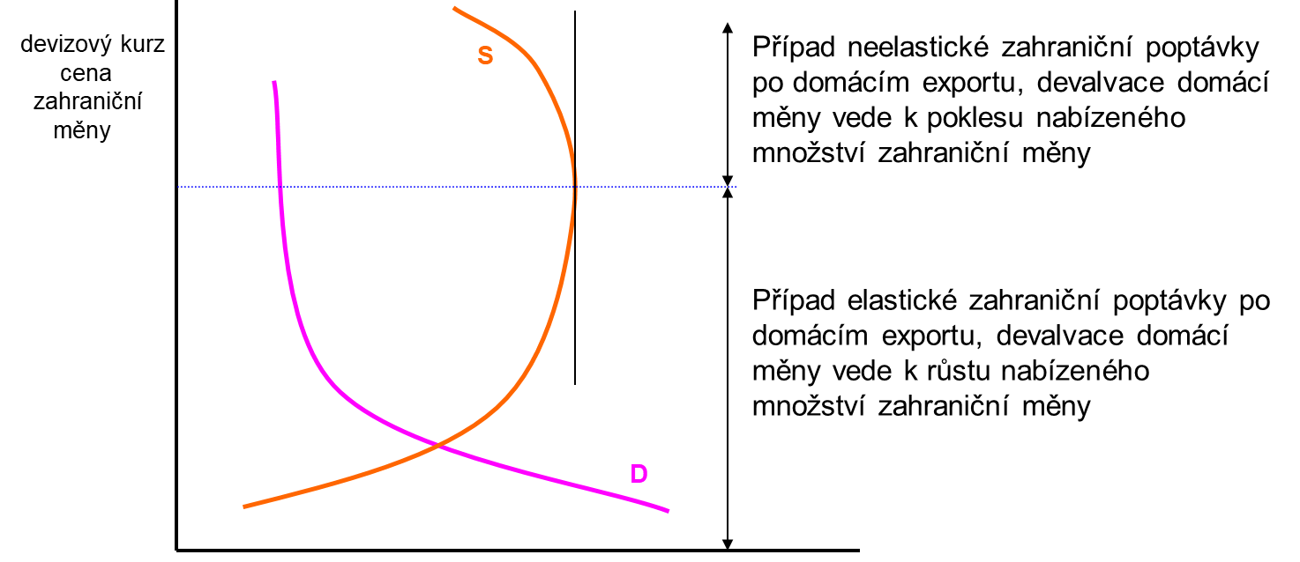
Trh zahraniční měny
Mezinárodní finance – Determinace devizových kurzů

Slide 13
Poptávka po zahraničním aktivu
Krátkodobá determinace devizového kurzu odvozována od poptávky po zahraničních aktivech
Poptávka ovlivněna klasickými faktory: očekávaný výnos, riziko, likvidita
Dx = D (R_{e}, s, l)
Očekávaný výnos zahraničního aktiva
Kombinace úrokové a kurzové složky
R^{e} = (1+i*) E^{e}_{t+1}/E_{t} - 1
R^{e} = i* + (E^{e}_{t+1} – E_{t}) / E_{t} + i* (E^{e}_{t+1} – E_{t}) / E_{t}
R^{e} = i* + (E^{e}_{t+}1 – E_{t}) / E_{t} = i* + Ê^{e}
Mezinárodní finance – Determinace devizových kurzů

Slide 14
Rovnováha na devizovém trhu
Rovnováha na devizovém trhu nastává, pokud domácí a zahraniční aktiva nabízejí stejný očekávaný výnos
Investoři tak drží přesně takové množství domácích a zahraničních aktiv, které chtějí
Podmínka rovnováhy = podmínka nekryté úrokové parity
i = (1+i*) E^{e}_{t+1}/E_{t} - 1
i = i* (E^{e}_{t+1} – E_{t}) / E_{t}
i = i* + Ê^{e}
Mezinárodní finance – Determinace devizových kurzů

Slide 15
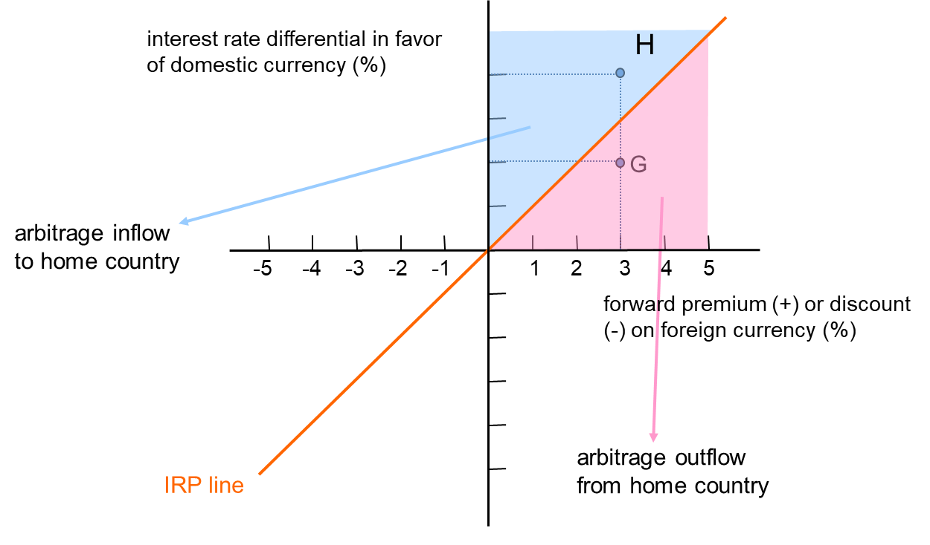
Podmínka úrokové parity
Mezinárodní finance – Determinace devizových kurzů

Slide 16
Úroková parita
Mezinárodní finance – Determinace devizových kurzů

Slide 17
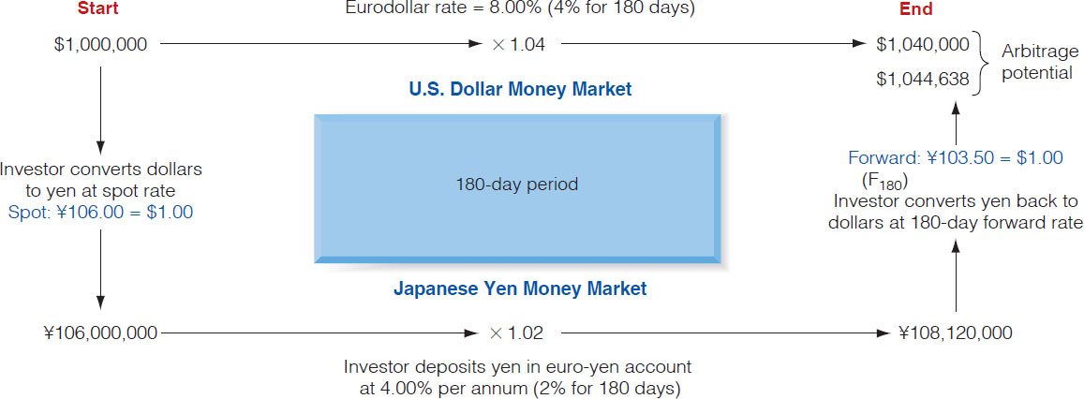
Krytá úroková arbitráž
Mezinárodní finance – Determinace devizových kurzů

Slide 18
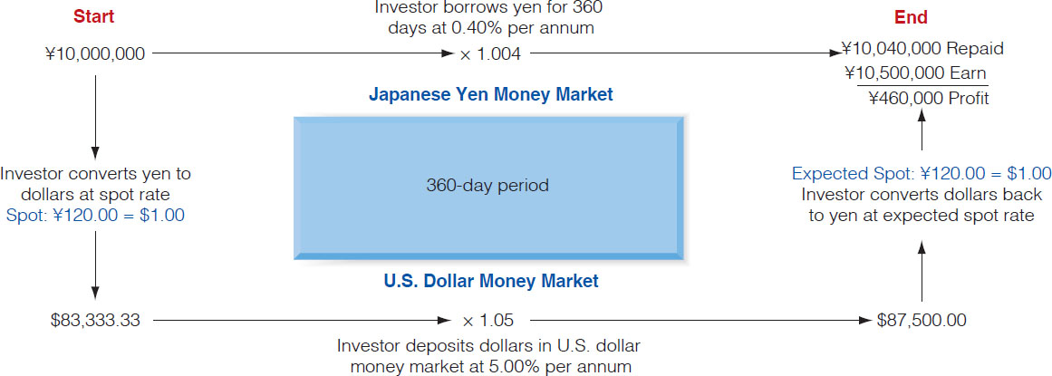
Nekrytá úroková arbitráž (Yen carry trade)
Mezinárodní finance – Determinace devizových kurzů

Slide 19
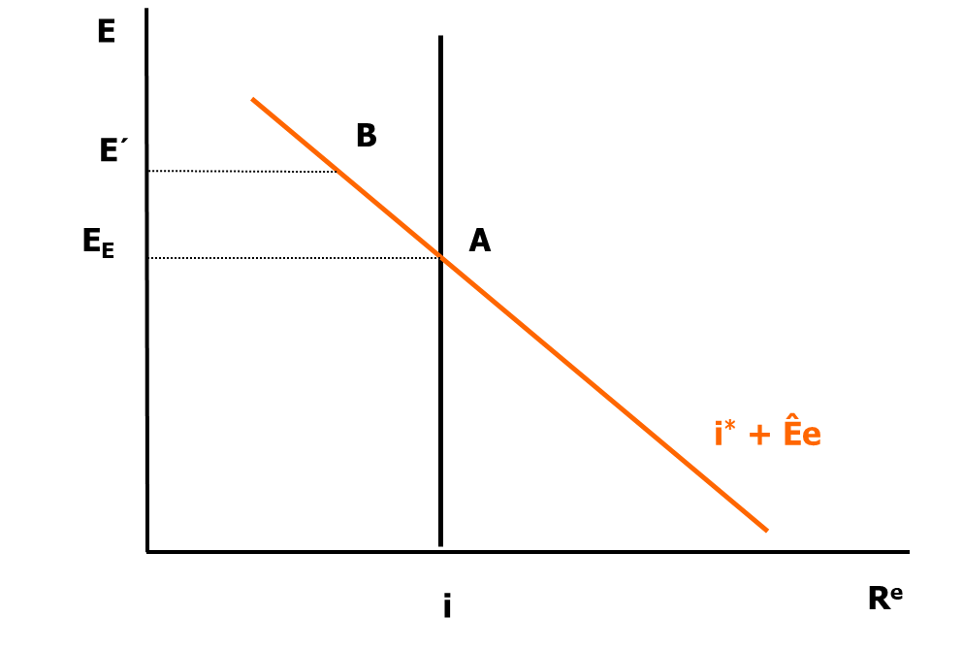
Rovnováha na devizovém trhu
Mezinárodní finance – Determinace devizových kurzů

Slide 20
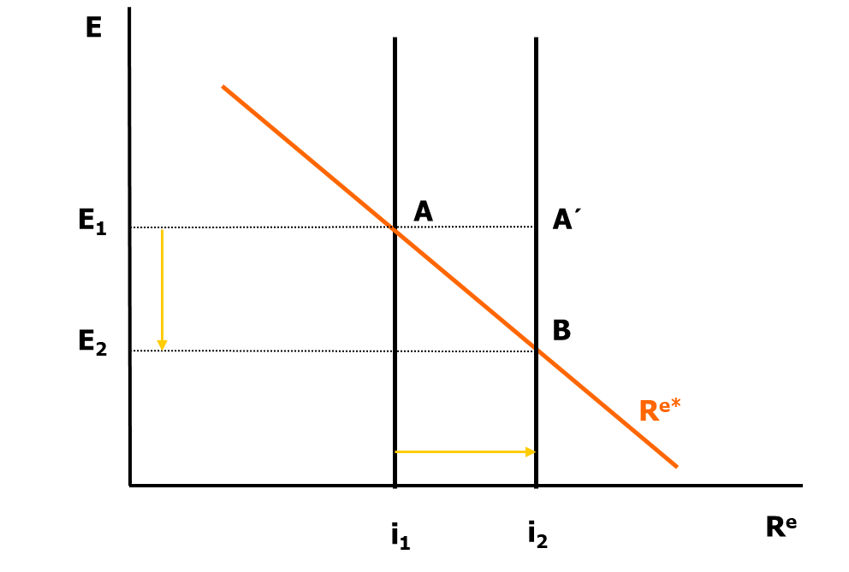
Růst domácí úrokové sazby
růst domácí úrokové sazby způsobí zvýšení očekávaného výnosu domácích aktiv, který převýší očekávaný výnos ze zahraničních aktiv (A-A´), tento rozdíl způsobí pokles promptního devizového kurzu (zhodnocení domácí měny) a přesun rovnováhy z bodu A do bodu B
Mezinárodní finance – Determinace devizových kurzů

Slide 21
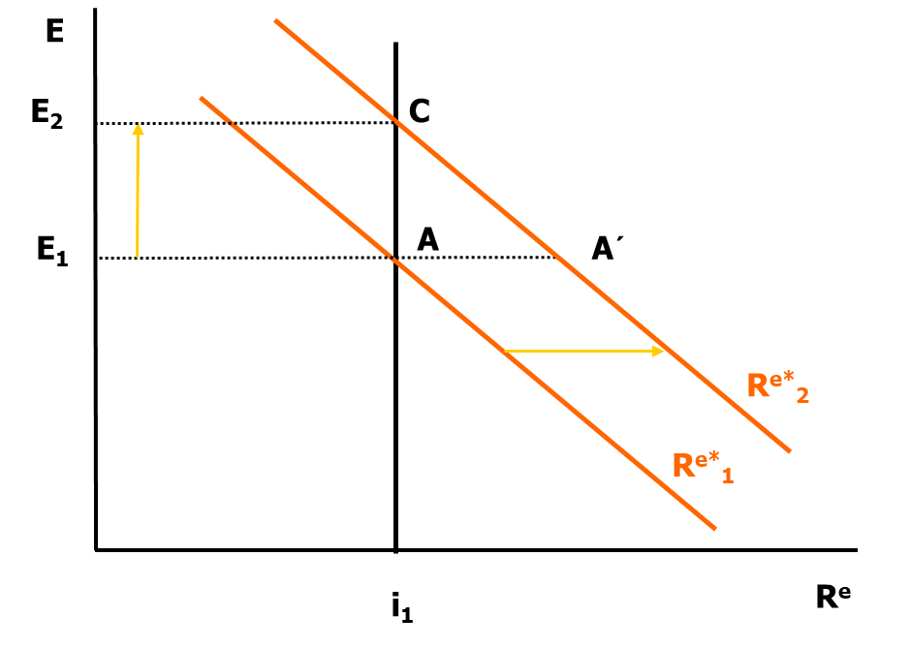
Růst zahraniční úrokové sazby
růst zahraniční úrokové sazby způsobí zvýšení očekávaného výnosu zahraničních aktiv, který převýší očekávaný výnos z domácích aktiv (A´-A), tento rozdíl způsobí růst promptního devizového kurzu (znehodnocení domácí měny) a přesun rovnováhy z bodu A do bodu C
Mezinárodní finance – Determinace devizových kurzů

Slide 22
Růst očekávaného budoucího devizového kurzu
růst očekávaného budoucího kurzu znamená růst očekávaného budoucího znehodnocení domácí měny a způsobí tak zvýšení očekávaného výnosu zahraničních aktiv, který převýší očekávaný výnos z domácích aktiv (A´-A), tento rozdíl způsobí růst promptního devizového kurzu (znehodnocení domácí měny) a přesun rovnováhy z bodu A do bodu C
Mezinárodní finance – Determinace devizových kurzů

Slide 23
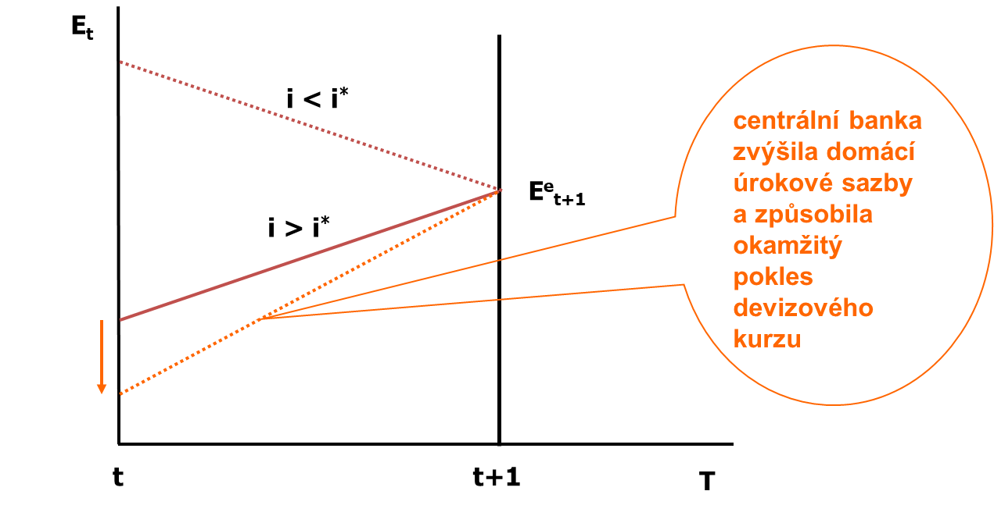
Dráha pohybu devizového kurzu
Mezinárodní finance – Determinace devizových kurzů

Slide 24
Ceny a devizové kurzy
Zákon jedné ceny
Za jinak nezměněných podmínek a žádných transakčních nákladů by cena identického zboží měla být na všech trzích stejná
I když jsou ceny zboží v jiných měnách, zákon jedné ceny znamená
P * SR = P*
Kde cena na domácím trhu (P) vynásobená aktuálním devizovým kurzem (SR) se rovná ceně zboží na zahraničním trhu
Ve stejné logice lze aktuální devizový kurz odvodit od cen stejného zboží na jednotlivých trzích
SR = P* / P
Mezinárodní finance – Determinace devizových kurzů

Slide 25
Absolutní verze parity kupní síly
Pokud by zákon jedné ceny platil pro veškeré zboží, devizový kurz podle parity kupní síly by mohl být odvozen od jakékoliv skupiny zboží
Absolutní verze parity kupní síly (purchasing power parity, PPP) je striktní interpretací zákona jedné ceny
Arbitráží přizpůsobená cenová hladina by měla být ve všech zemích stejná
Podle absolutní verze parity kupní síly je aktuální devizový kurz určen relativními cenovými hladinami shodného zbožového koše
Cenové hladiny lze vpočíst pomocí zbožového koše, kde každé zboží má svou patřičnou váhu podle důležitosti
Mezinárodní finance – Determinace devizových kurzů

Slide 26
Big Mac Index
Vynalezen časopisem The Economist v roce 1986 s cílem srozumitelně vysvětlit, do jaké míry se jednotlivé měny odchylují od své „rovnovážné“ úrovně
Big Mac Index využívá zákon jedné ceny a vypočítává devizový kurz, při němž by Big Mac stál v jakékoliv zemi stejně jako v USA
Burgernomics není v žádném případě odborně precizní metoda odhadu nadhodnocení/podhodnocení měny, ale celý problém dělá přístupnější pro veřejnost
Kromě tradiční verze existuje i upravená, která zohledňuje míru ekonomického rozvoje jednotlivých zemí
Mezinárodní finance – Determinace devizových kurzů

Slide 27
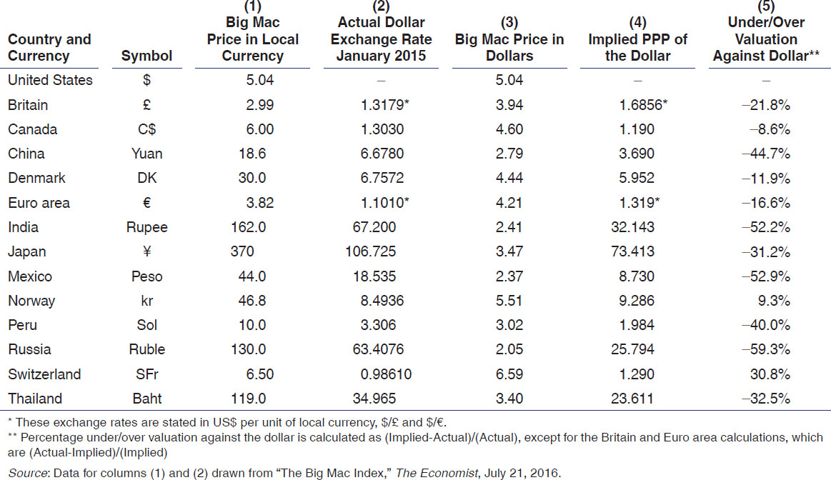
Vybrané měny podle Big Mac Index
Mezinárodní finance – Determinace devizových kurzů

Slide 28
Big Mac Index (červenec 2017)
Mezinárodní finance – Determinace devizových kurzů

Slide 29
Relativní verze parity kupní síly
Nepoužívá se ke stanovení aktuálního devizového kurzu
Na základě vývoje relativních cenových hladin během určitého období ve zkoumaných zemích vyvozuje očekávanou změnu devizového kurzu v daném období
Devizový kurz by se měl změnit ve stejné výši, ale v opačném směru, jako se změnil rozdíl v cenových hladinách dvou zkoumaných zemí
Měna s vyšší (nižší) inflací by měla oslabit (posílit).
Mezinárodní finance – Determinace devizových kurzů

Slide 30
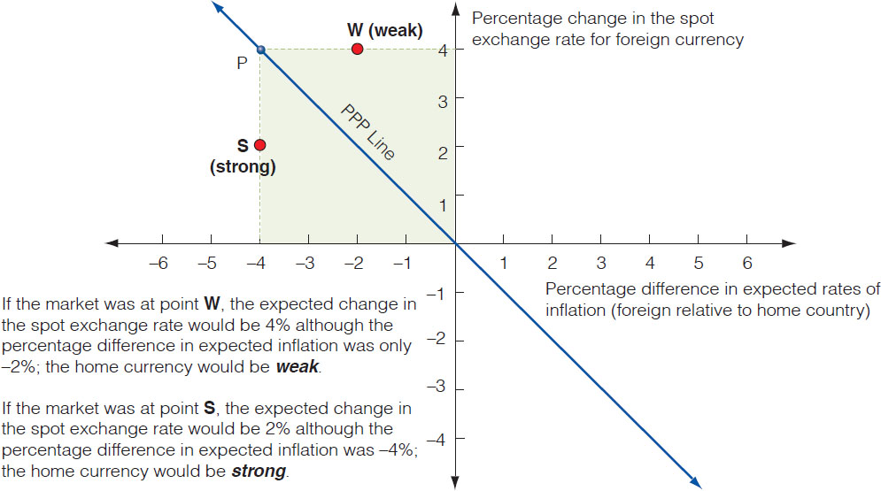
Relativní verze parity kupní síly
Mezinárodní finance – Determinace devizových kurzů

Slide 31
Důvody neúspěšnosti parity kupní síly
Arbitráž zajišťuje rovnost cen identického zboží a nikoliv zboží odlišného a pouze zboží obchodního
Zbožové koše jednotlivých zemí mohou mít stejnou cenu jen pokud mají alespoň podobnou skladbu
Na devizový kurz působí zejména v krátkém a středním období mnoho faktorů, od nichž jednoduchá verze PPP abstrahuje
Teorie PPP platí pro situaci, kdy jsou devizové kurzy zcela volné a stát neruší obchodní toky restrikcemi
Platnost teorie PPP mohou narušit značné dopravní náklady při exportu a importu zboží
Mezinárodní finance – Determinace devizových kurzů

Slide 32
Důvody neúspěšnosti parity kupní síly
Podmínkou PPP je dokonalá konkurence na mezinárodních trzích zboží
Platnost PPP může zpochybnit rozdílná úroveň cen neobchodního zboží ve vyspělých a méně vyspělých státech zapříčiněná rozdílnou produktivitou práce
Nestejnoměrná pružnost trhů zboží a trhů kapitálu vede k přestřelování devizových kurzů a odchylkám od PPP
Mezinárodní finance – Determinace devizových kurzů

Slide 33
C KONEC PŘEDNÁŠKYC DĚKUJI ZA POZORNOST ☺

